Slide 1


《工程技术经济》
第 五 章 设备更新分析
张力文
广州大学 土木工程学院
124120808@qq.com
Guangzhou, China

Slide 2
问题回答
例题讲解：
1.[2007真题]进行建设项目敏感性分析时,如果主要分析方案状态和参数变化对投资回收快慢与对方案超额净收益的影响,应选取的分析指标为( C )。
A.财务内部收益率与财务净现值 B.投资回收期与财务内部收益率 C.投资回收期与财务净现值 D.建设工期与财务净现值
2．[2006真题]根据对项目不同方案的敏感性分析，投资者应选择（ D ）的方案实施。 A.盈亏平衡点高，抗风险能力适中 B.盈亏平衡点低，承受风险能力弱 C.项目敏感程度大，抗风险能力强 D.项目敏感程度小，抗风险能力强

Slide 3
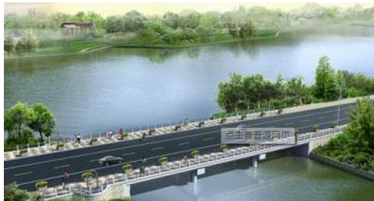
主要内容
1
设备磨损与补偿
2
设备更新方案比选原则
3
设备更新时机的确定方法
4
随堂习题
IPDO2019

Slide 4

重点知识提前预览
设备磨损的“两类四形”
设备经济寿命的概念与计算
设备更新方案的比选原则

Slide 5

Part 1
设备磨损与补偿

Slide 6



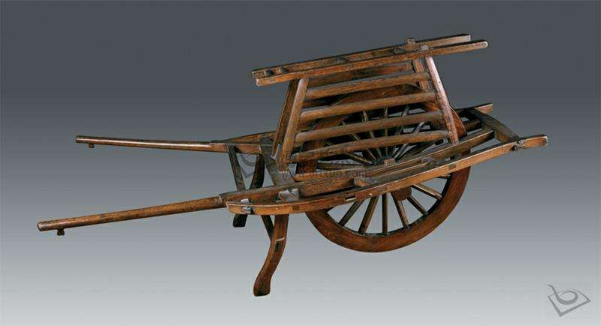

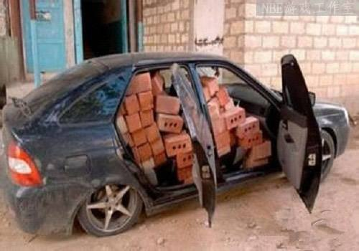
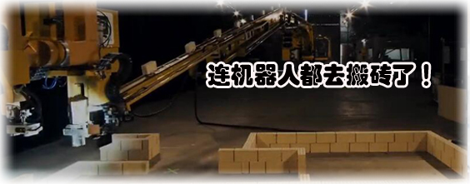
Part 1
机械化设备的重要性
人工
木车
搬砖为例
智能建造
机动车

Slide 7


Part 1
机械化设备的重要性
新工艺、新技术、新机具、新材料的不断涌现
工程施工：深度上，广度上 实现了机械化
提高效率
机械设备：不可缺少的部分
搬砖为例
如何实现机械设备的经济合理使用

Slide 8
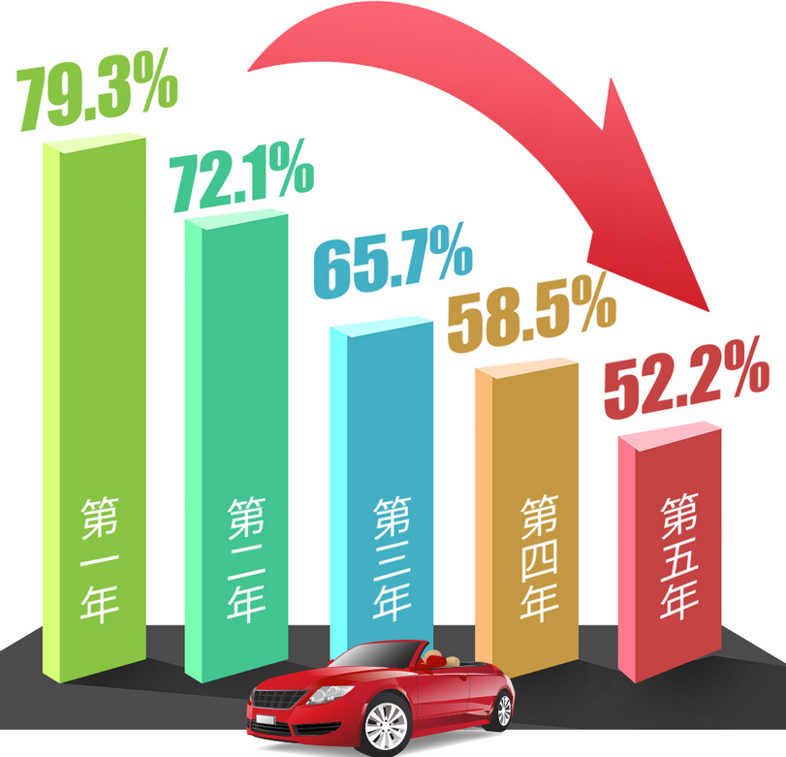

Part 1
机械化设备的重要性
环境侵蚀
材料老化
功能
退化
结构破坏
新品降价
修不修？换不换？何时换？
设备贬值、无法避免

Slide 9



Part 1
机械化设备的重要性
你换手机的理由是？
A 旧手机坏了（不能用）
B 旧手机卡、掉电快
C 手机降价了
D 新手机配置高
E 其他原因
如果信念有颜色，那一定是中国红

Slide 10
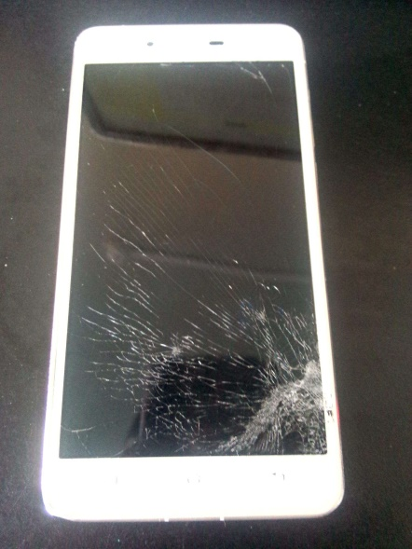


Part 1
设备的磨损——定性认识
有形磨损
无形磨损

Slide 11
Part 1
设备购买后，无论使用与否，均会磨损
设备磨损
设备磨损类型
两类四形
有形磨损
无形磨损
使用过程中磨损
闲置过程中磨损
设备贬值导致磨损
新型设备导致磨损

Slide 12
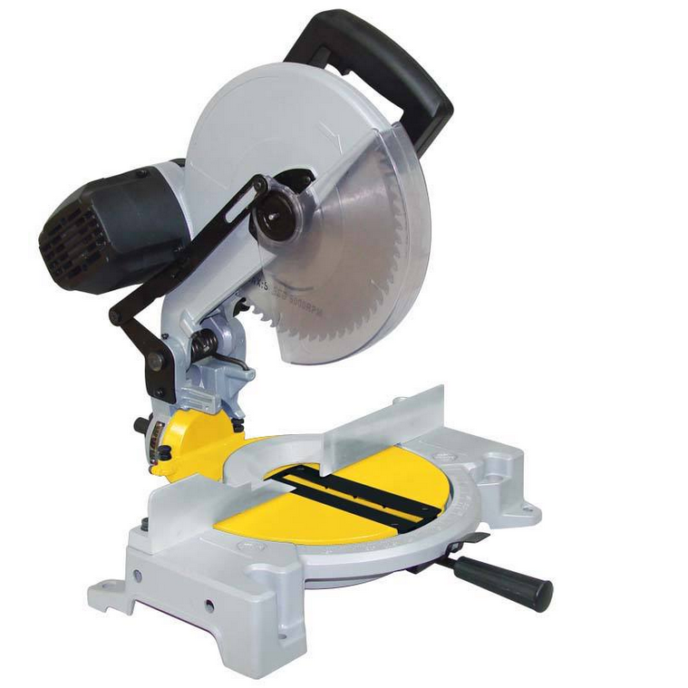

Part 1
有形磨损（又称物质磨损）
1，第一种有形磨损
设备再使用过程中，在外力的作用下实体产生的磨损，变形和损坏。
磨损程度与使用强度和使用时间长短有关。
遵守实验室规范
遵纪守法好公民

Slide 13
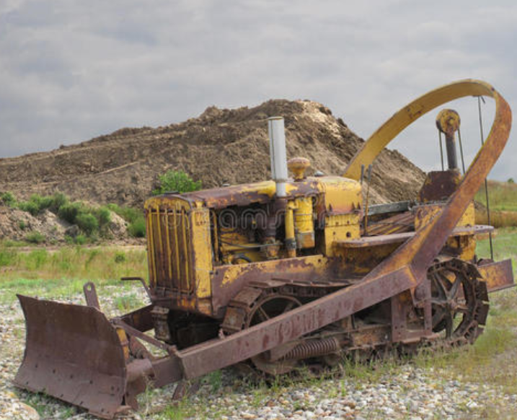
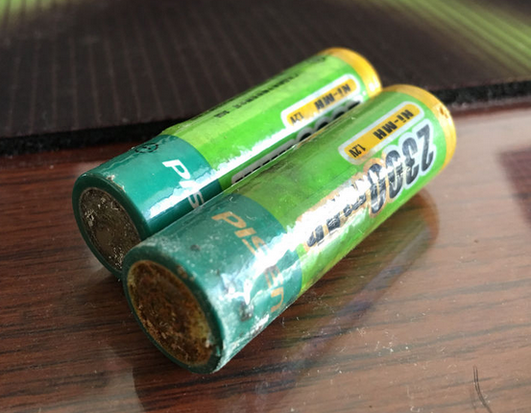
Part 1
有形磨损（又称物质磨损）
2，第二种有形磨损
设备再闲置过程中，在自然力作用下而产生的实体磨损，如腐蚀、老化等。
磨损程度与闲置时间和所处环境有关。

Slide 14
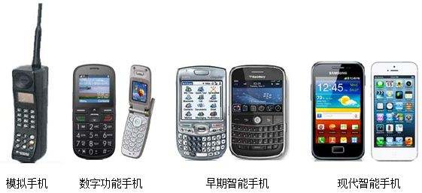

Part 1
无形磨损（又称精神磨损、经济磨损）
由社会经济环境变化而造成的设备价值贬值
是技术进步的结果

Slide 15

Part 1
无形磨损（又称精神磨损、经济磨损）
3，第一种无形磨损
设备技术结果和性能没变化，但由于技术进步等原因，设备再生产价值降低，因而设备的市场价格也降低。
设备原始价值部分贬值，设备本身技术特性和使用价值没发生变化，故不会影响设备使用。
10年前
10年后

Slide 16


Part 1
无形磨损（又称精神磨损、经济磨损）
4，第二种无形磨损
结构更新进、性能更完善、效率更高、能耗更低等新型设备的创新，使原设备相对落后，经济效益降低而贬值。
使原设备价值降低，而且易使原设备使用价值部分或全部丧失，从而会引起设备的更替升级问题。

Slide 17

Part 1
两类磨损的异同之处
共同点：
都会引起设备原始价值的贬值。
不同点：
有形磨损（严重），在修理之前无法使用
无形磨损（即使严重），亦可工作，是否经济可行？

Slide 18

Part 1
设备的综合磨损
有形磨损
综合
共存
互相影响
无形磨损

Slide 19

Part 1
设备的补偿
设备磨损形式
设备发生磨损后，需要进行补偿修复，以恢复设备的生产能力
可消除性的
有形磨损
不可消除性的
有形磨损
第二种
无形磨损
设备磨损形式不同，其补偿方式也不同，一般分为：
局部补偿、完全补偿
大修理
更新
现代化改装
局部
设备磨损的补偿形式
局部

Slide 20
Part 1
设备的补偿
综合磨损的存在，因此，设备磨损后的补偿形式需要进行更深入的研究。
性能差、能耗高、污染重等
无维修
设计
陈旧落后设备
应当用较先进的设备尽早替代
需要进行大修理时
恰好到了更换时刻
整机性能尚可
局部缺陷
个别技术经济指标落后的设备
应加以改进和现代化改装
理想情况
？

Slide 21
Part 2
设备更新方案比选原则

Slide 22
Part 2
设备更新的概念
1，设备更新的概念
对旧设备的整体更新
原型设备更新 和 新型设备更新
原型设备更新
简单更新，用结构相同的新设备区更新旧设备
解决设备的损坏问题，不具有更新技术的性质

Slide 23
Part 2
设备更新的概念
新型设备更新
结构先进、技术完善、效率更高、能耗更低等新型设备更换技术老旧、经济上不宜使用的旧设备。
具有更新技术的性质，是技术发展的基础。
设备更新
实物形态
设备更新：新设备替换旧设备
提高企业生产的现代化水平
尽快地形成新的生产力
价值形态
设备在运动中消耗的价值的重新补偿

Slide 24

Part 2
设备更新的策略
2，设备更新的策略
客观需求
企业生产发展和技术进步的客观需求，对企业经济效益有着重要影响。
为什么要更新？
如何更新？
两个定性的极端认知
草率更新
拖延更新
何时更新？
资金浪费，失去其他收益机会
成本上升，失去竞争优势

Slide 25
Part 2
设备更新的策略
2，设备更新的策略
定性主导思路：
既有性能
。。。
凡是修复比较合理的，不应过早更新
磨损程度
技术进步
可以修中改进的，不要急于更新
服务年限
能更新单个部件达到要求的，不必更新整机
更换单机性能满足要求的，不必换整条生产线
Consideration

Slide 26

Part 2
设备更新的策略
2，设备更新的策略
通常优先更新的设备：
既有性能
。。。
设备损耗严重，大修后性能、精度仍不能满足要求
技术已经陈旧落后，能耗高、使用操作条件不好、对环境污染严重，技术经济效果很不好
磨损程度
技术进步
服务年限
设备役龄长，大修虽可恢复，但经济效果不如更新
狠心卸载么？
Consideration

Slide 27
Part 2
设备更新方案的比选原则
2，设备更新方案的比选原则
应站在客观的立场上，而不是站在旧设备的立场上分析问题
若要保留旧设备，首先要付出相当于旧设备当前市场价值的投资，才能取得旧设备的使用权。
不考虑沉没成本
沉没成本是既有企业过去投资决策发生的、非现在决策能改变（或不受现在决策影响）、已经计入过去投资费用回收计划的费用。因此现在决策对它不起作用。
逐年滚动比较
应首先计算比较现有设备的剩余经济寿命和新设备的经济寿命，然后利用逐年滚动计算方法进行比较。

Slide 28
Part 3
设备更新时机的确定方法

Slide 29
Part 3
本小节主要内容
设备寿命的概念
设备经济寿命的估算
设备更新时机的确定

Slide 30
Part 3
设备寿命的概念
词义：
【词目】寿命
【读音】shòu mìng
【释义】生存的年限。后亦比喻存在的期限或使用的期限。
【出处】《楚辞·大招》：“永宜厥身，保寿命只。”《史记·李斯列传》：“祷祠名山诸神，以延寿命。”唐·韩愈《欧阳生哀辞》：“寿命不齐兮人道之常，在侧与远兮非有不同。”

Slide 31
Part 3
设备寿命的概念
设备寿命在不同需要情况下，有不同的内涵和意义
设备的自然寿命
物质磨损严重而不能使用，报废
设备的寿命
设备的技术寿命
技术落后而被淘汰
设备的经济寿命
使用上经济不合理而被更新
着重理解

Slide 32
Part 3
设备寿命的概念
设备的自然寿命是指设备从投入使用开始，直到因物质磨损严重而不能继续使用、报废为止所经历的全部时间。
它主要是由设备的有形磨损所决定的，设备的自然寿命不能成为设备更新的估算依据。
设备的寿命
设备的自然寿命
设备的技术寿命
设备的经济寿命

Slide 33


Part 3
设备寿命的概念
设备的技术寿命就是指设备从投入使用到因技术落后而被淘汰所延续的时间。
技术寿命主要是由设备的无形磨损所决定的, 它一般比自然寿命要短。
设备的寿命
设备的自然寿命
设备的技术寿命
设备的经济寿命
举个例子

Slide 34
Part 3
设备寿命的概念
设备的经济寿命是指设备从投入使用开始，到继续使用在经济上不合理而被更新所经历的时间。
设备从开始使用到其年平均使用成本最小( 或年盈利最高 )的使用年限N₀为设备的经济寿命。
设备的经济寿命就是从经济观点( 即成本观点或 收益观点 ) 确定的设备更新的最佳时刻。
设备的寿命
设备的自然寿命
设备的技术寿命
设备的经济寿命

Slide 35
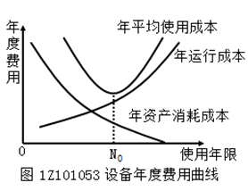
Part 3
设备寿命的概念
设备的寿命
设备的自然寿命
设备的技术寿命
设备的经济寿命

Slide 36
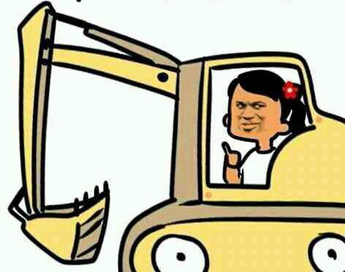
Part 3
设备寿命的概念
（一）设备寿命的影响因素
5.工作班次；
6.操作水平；
7.产品质量；
8.维护质量；
9.环境要求；
1.设备的技术构成；
2.设备成本；
3.加工对象；
4.生产类型；
我太难了

Slide 37
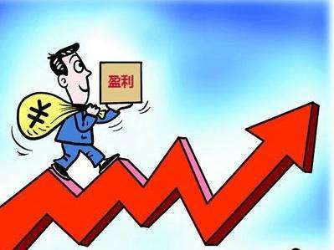
Part 3
设备经济寿命的估算
确定设备经济寿命期的原则是：
使设备在经济寿命内平均每年净收益(纯利润)达到最大；
使设备在经济寿命内一次性投资和各种经营费总和达到最小。

Slide 38

Part 3
设备经济寿命的估算
设备经济寿命期的确定方法：
第N年末设备净残值
N年内设备的平均使用成本
函数值最小
对应年限 N
确定方法
动态方法
P: 设备目前实际价值：
新：（购置费和安装费）、 旧：市场价值和追加的投资
静态方法
C_{t} : 第t年的设备运行成本
人工费、材料费、能源费、维修费、停工损失、废次损失等

Slide 39
Part 3
设备经济寿命的估算
例题：
某设备目前实际价值30000元，有关统计资料见下表，求该设备经济寿命。
继续使用年限 t | 1 | 2 | 3 | 4 | 5 | 6 | 7
年运行成本（元） | 5000 | 6000 | 7000 | 9000 | 11500 | 14000 | 17000
年末残值（元） | 15000 | 7500 | 3750 | 1875 | 1000 | 1000 | 1000

Slide 40
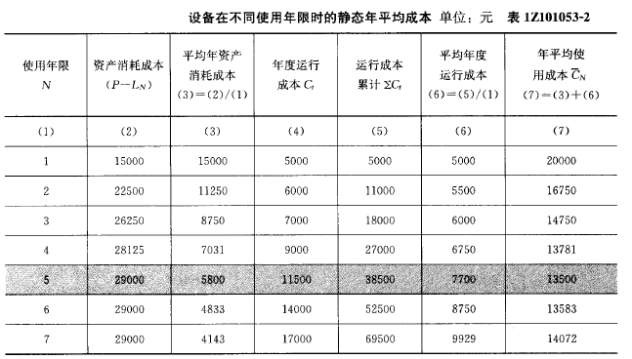
Part 3
解答：

Slide 41

Part 3
设备经济寿命的估算
低劣化数值法：
设备使用时间越长，磨损（有形、无形）加剧，导致设备维护修理费用增加越多。
把逐年递增的费用ΔC_{t}称为设备的低劣化。
用低劣化数值表示设备损耗的方法：低劣化数值法。

Slide 42
Part 3
设备经济寿命的估算
线性化假设：
如果每年设备的劣化增值均等，ΔC_{t}=λ，则可以简化经济寿命计算，为：
如何得到呢？

Slide 43

Part 3
设备经济寿命的估算
例题：
某设备，目前实际价格P=8000元，预计残值L_{N}=800元，第一年运行成本为Q=600元，每年设备的劣化增量均等，年劣化值λ=300元，求该设备的经济寿命。
解答：

Slide 44
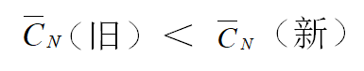
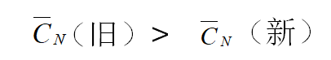
Part 3
设备更新时机的确定
设备更新方案比选步骤:
1、计算新旧设备方案不同年限的静态年平均使用成本和经济寿命；
2、确定设备更新时机。
(a)、旧设备继续使用1年的年平均使用成本低于新设备年平均使用成本
时机未到，不更新
(b)、反之：
时机到咯，更新

Slide 45
Part 4
随堂习题

Slide 46
主要内容
1
设备磨损与补偿
2
设备更新方案比选原则
3
设备更新时机的确定方法

Slide 47
Part 4
选择题
[2009真题]某设备在不同的使用年限（从1年到7年）下，年资产消耗成本和年运行成本如下表（单位：万元）。则该设备的经济寿命为（ B ）年。
？？
使用年限 | 1 | 2 | 3 | 4 | 5 | 6 | 7
年资产消耗成本 | 90 | 50 | 35 | 23 | 20 | 18 | 15
年运行成本 | 20 | 25 | 30 | 35 | 40 | 45 | 60
A．3 B．4 C．5 D．6

Slide 48

Thank you
pancd2009@163.com

